Slide 1
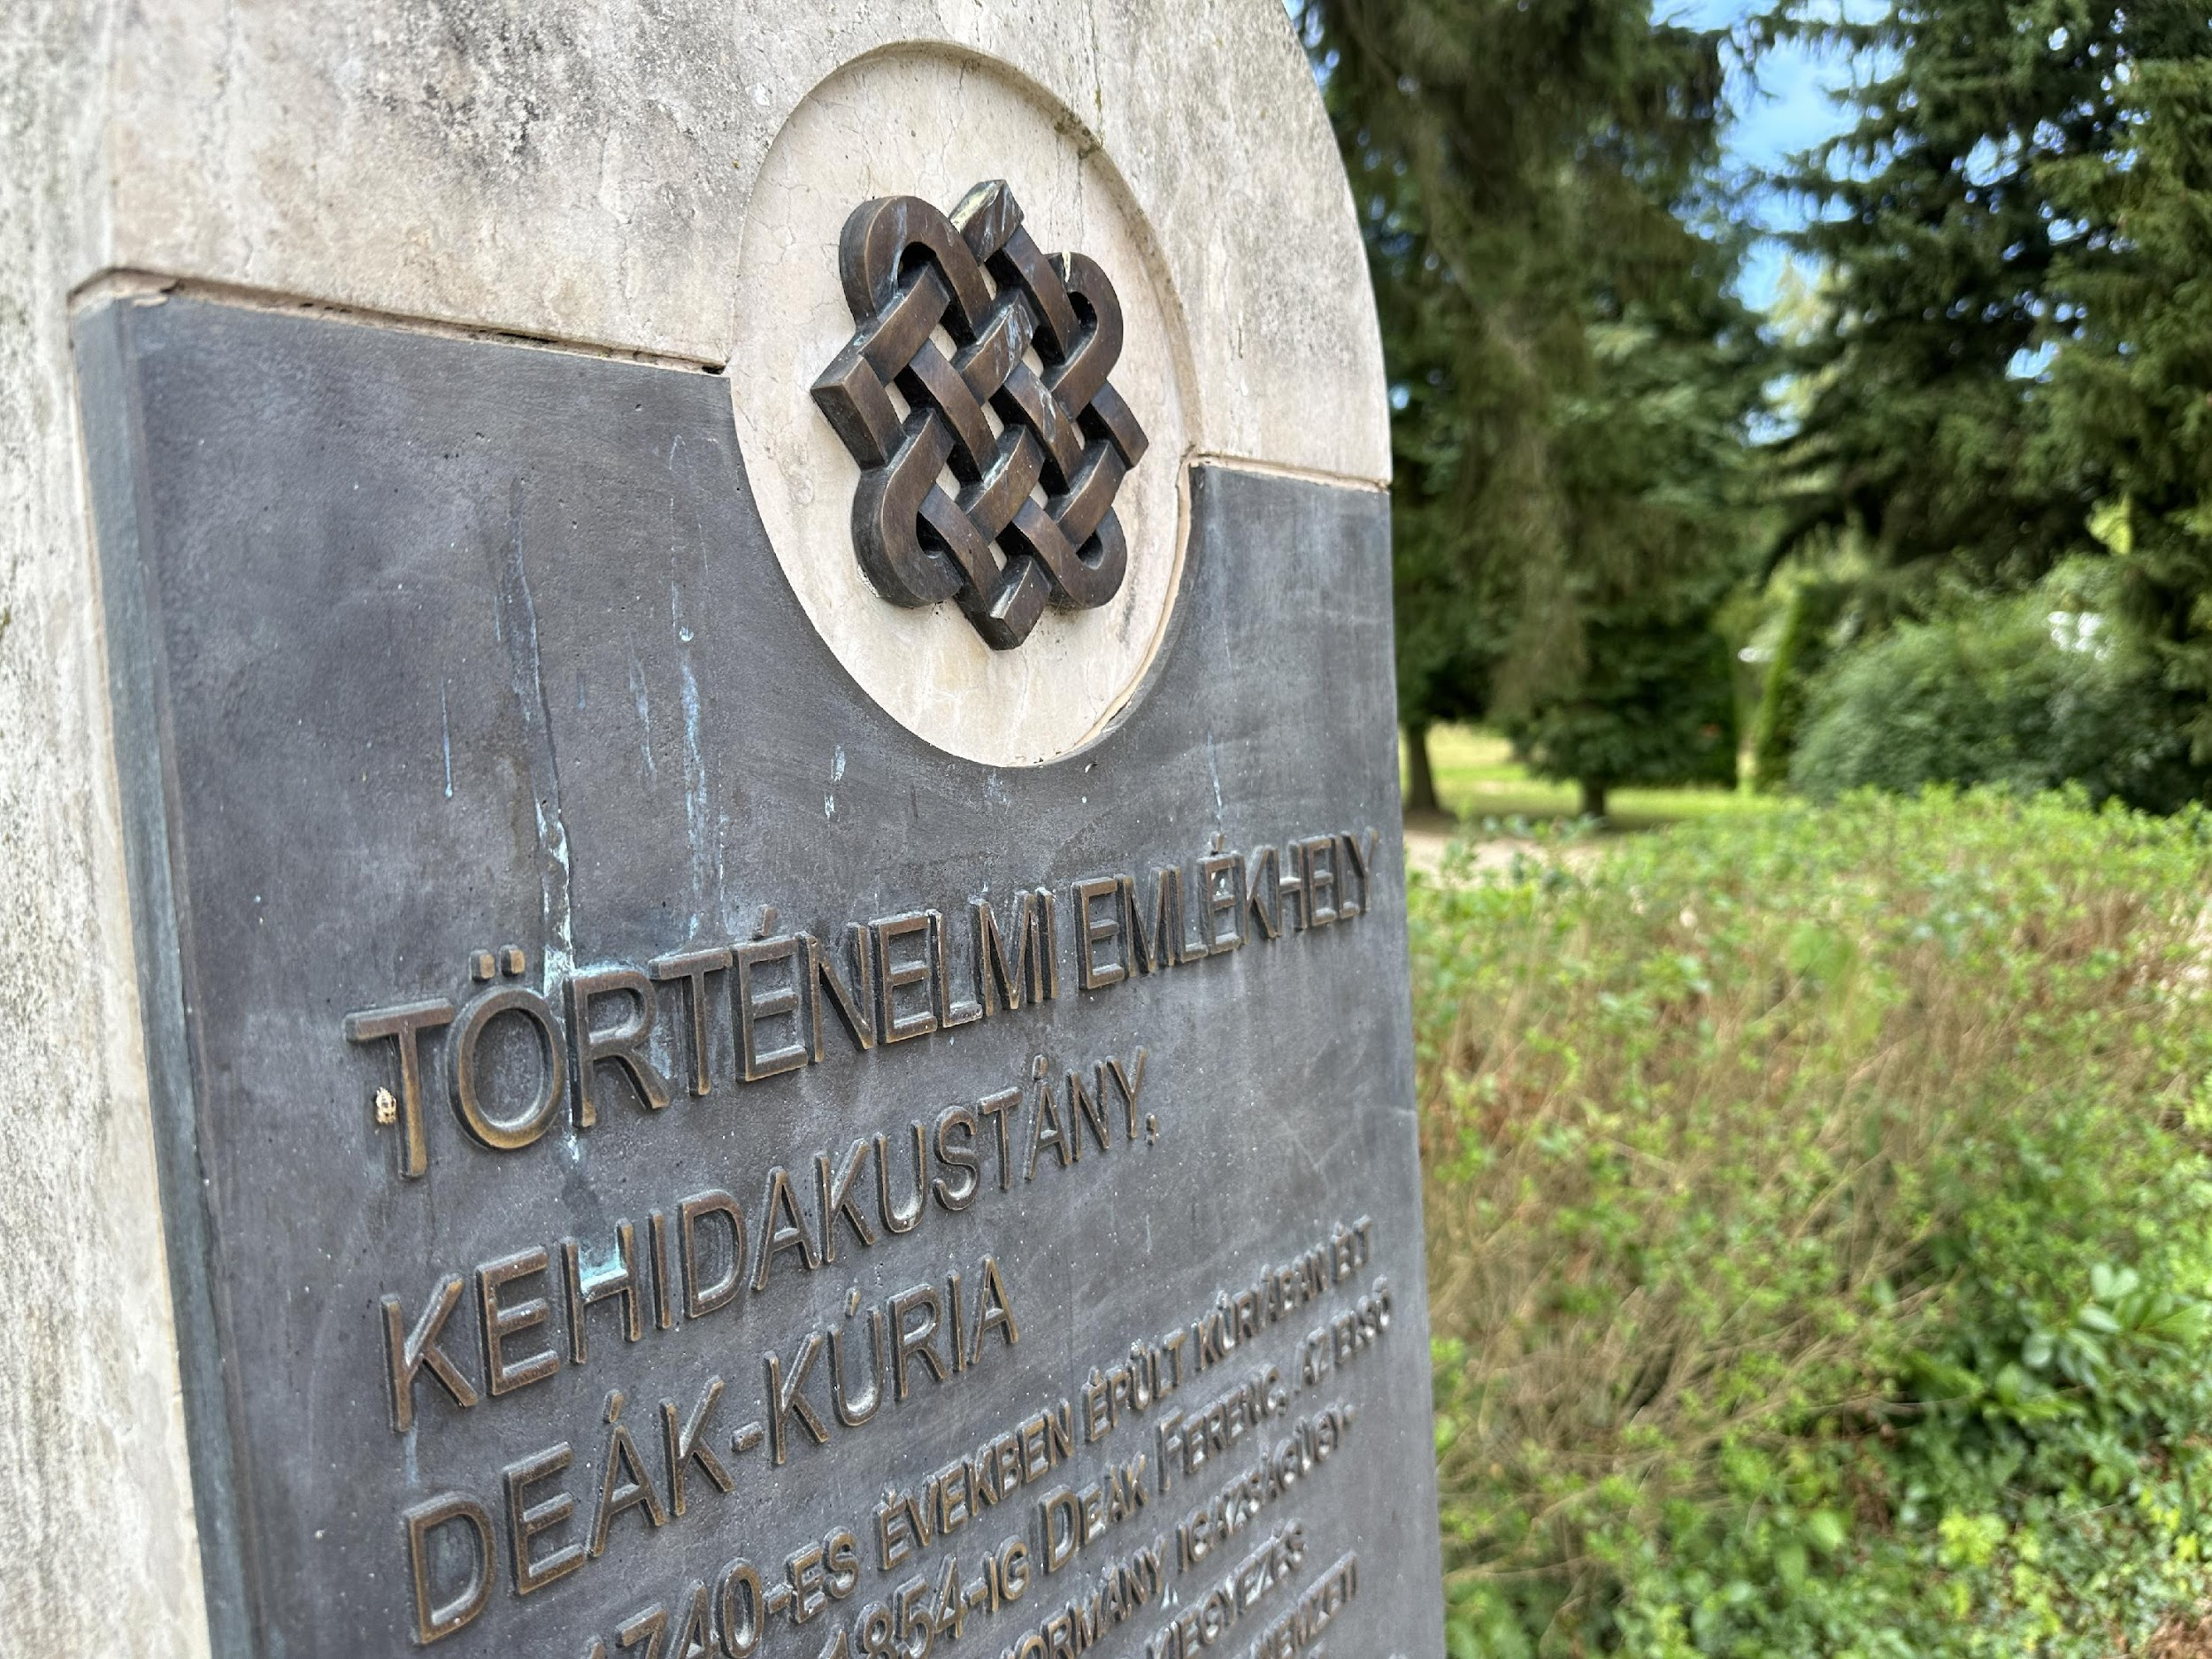
Kehidakustány, Deák-kúria

Slide 2
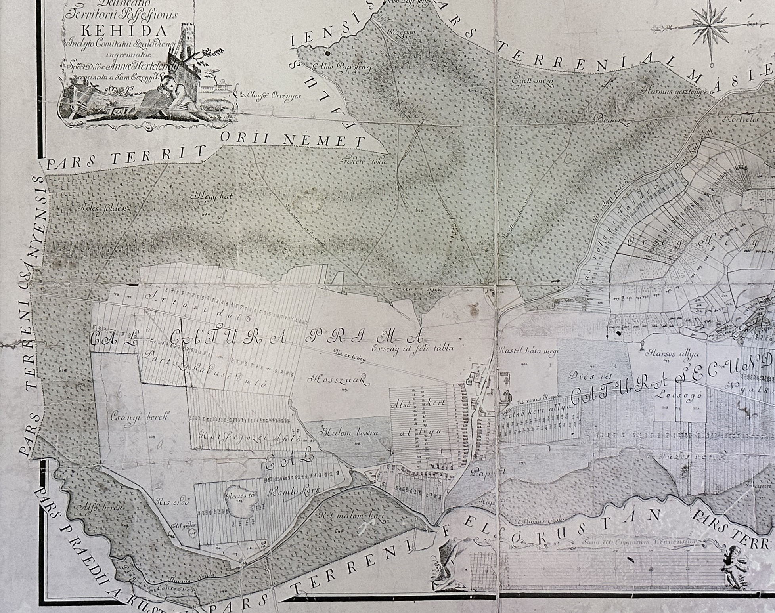
Kehidakustány története
Kehida első említése 1232-ből származik

Slide 3
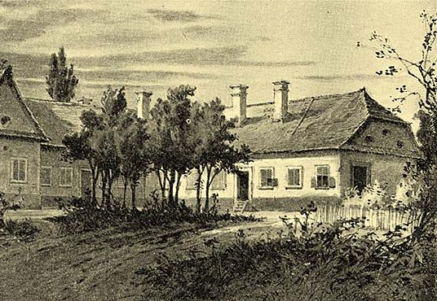
Deák Ferenc és Kehida

Slide 4
Deák Ferenc fiatalkora

Slide 5
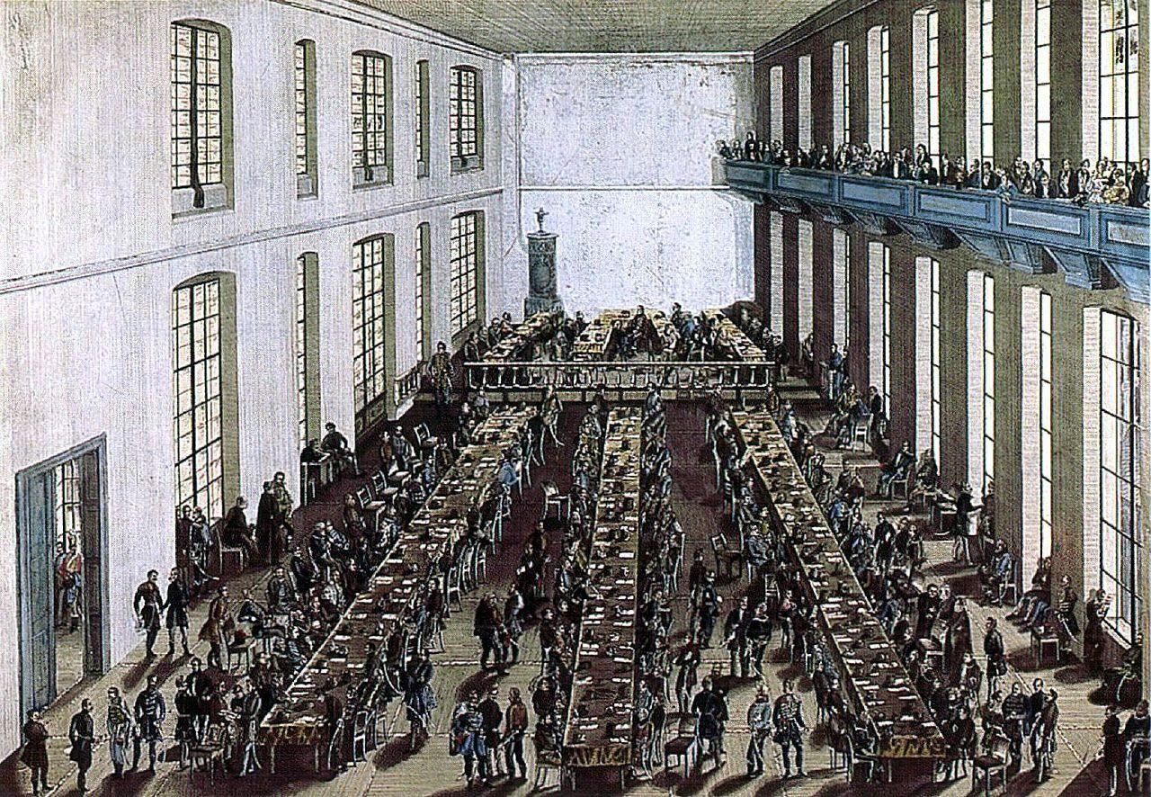
Deák Ferenc az országgyűlésen
„Küldök én nektek magam helyett egy fiatal embert, kinek kisujjában több tudomány és képesség van, mint egész magamban”
(Deák Antal)

Slide 6
Deák Ferenc politikája
„Az országban senki sem tett törvényalkotó képességéről több tanúbizonyságot, mint ő. Ő írta volna a legjobb, legalaposabb, a magyar viszonyoknak legmegfelelőbb, legemberségesebb és legmeghatározottabb jogi kódexet, ha ideje és alkalma lett volna erre” (Kortársának nyilatkozata Deák Ferencről)

Slide 7
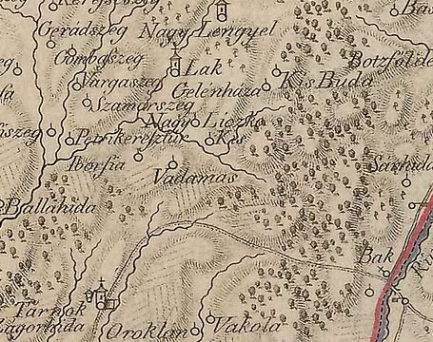
A háziadó

Slide 8
Igazságügyi miniszterként
„keserű volt nékem azon elhatározás, hogy részt vegyek azon minisztériumban, mely a hazának ily viszonyai között alakult, de kénszerített a becsület és a kötelesség, mert Batthyány kijelentette, hogy minisztériumot nélkülem nem alakít” (Deák Ferenc)

Slide 9
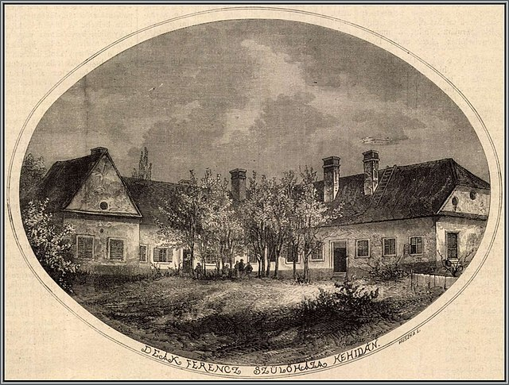
A szabadságharc alatt

Slide 10
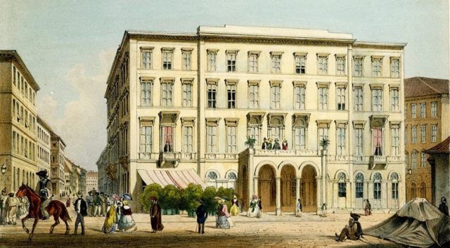
A Bach-korszak idején

Slide 11
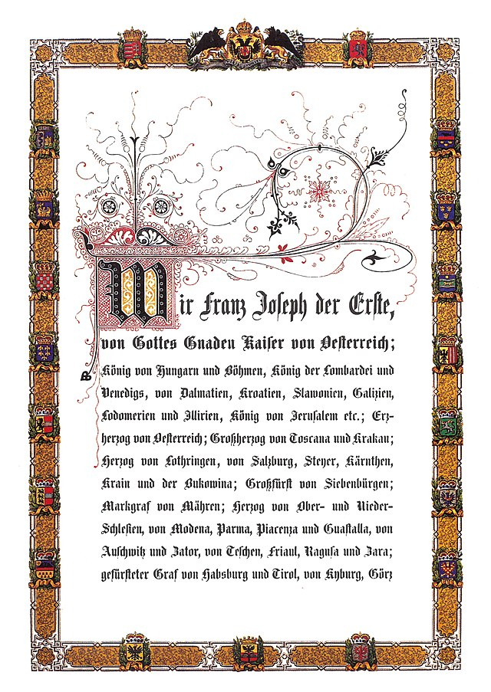
Az 1861-es országgyűlés
A februári pátens címlapja

Slide 12
Úton a kiegyezés felé

Slide 13
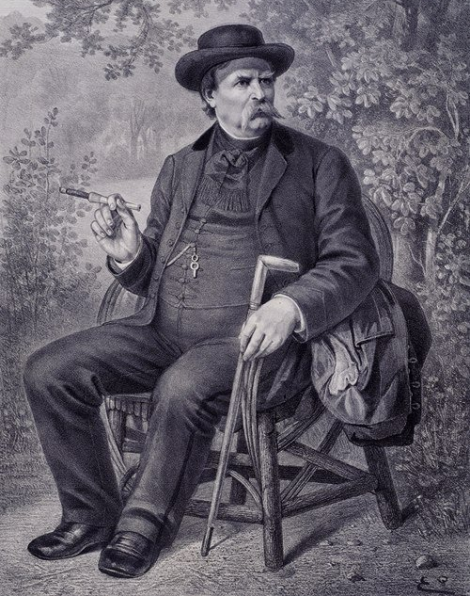
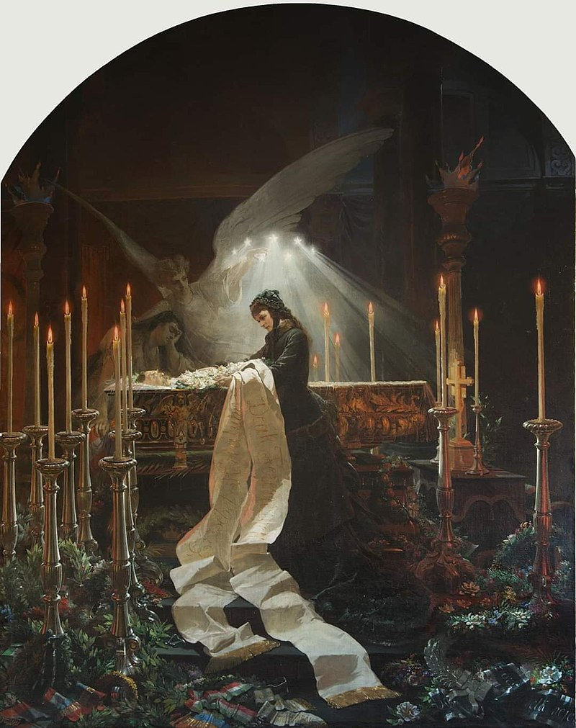
Utolsó évei
Erzsébet királyné
Deák Ferenc ravatalánál

Slide 14
Találkozunk Kehidakustányban!

